Slide 1
Harjumaa Omavalitsuste Liit
Jäähalli projekti tutvustus ja eelarve
Eesti Jäähokiliit
15.02.2017

Slide 2
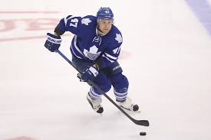
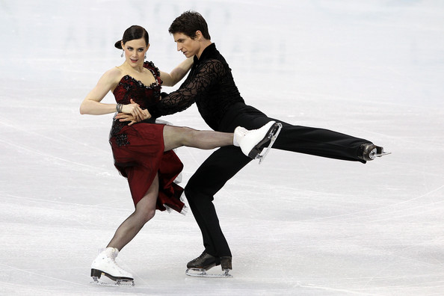
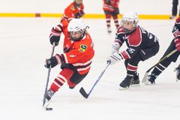
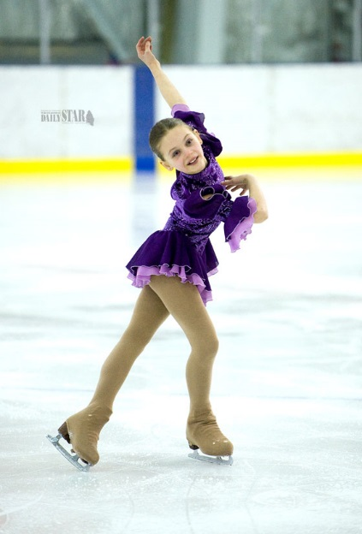
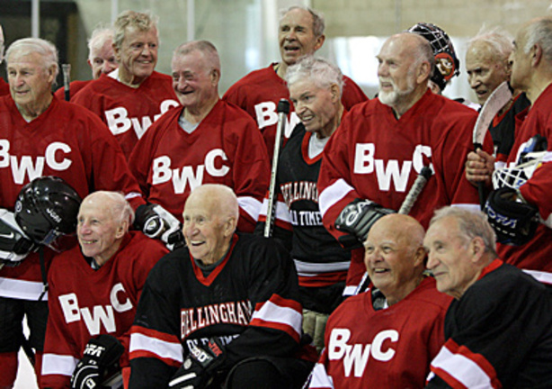
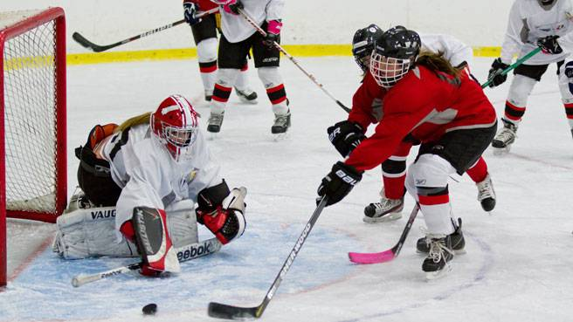
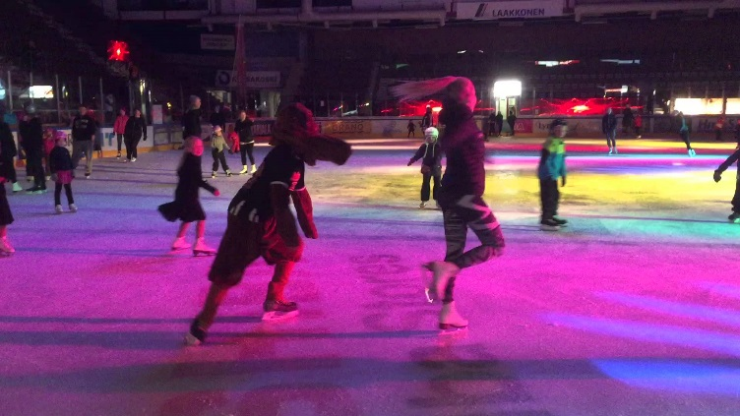
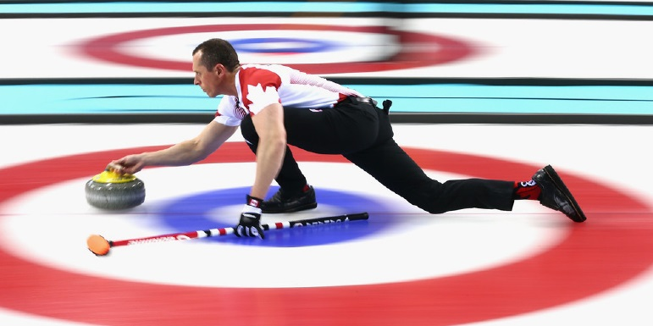
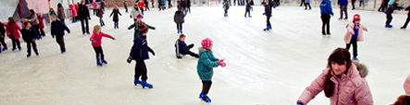
Lai harrastuste valik on jäähallidele maailmas omistanud vabaaja keskuse staatuse

Slide 3

Eesti Jäähokiliit on algatanud programmi suurendamaks vabaaja keskuste arvu Eestis
Müüt #1: Jäähalli ehitamine on väga suur investeering
Müüt #2: Jäähalli ülalpidamiseks tuleb kogu aeg peale maksta
Eesti Jäähokiliidu eesmärk on murda müüdid ja luua soodne pinnas jäähallide tekkeks

Slide 4
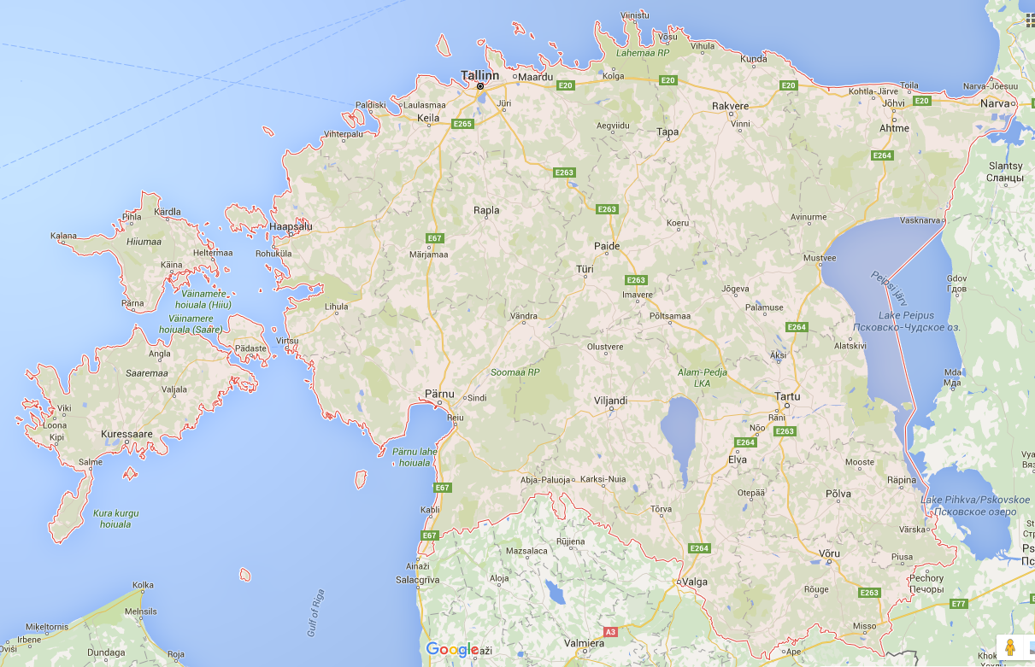
Jäähoki Eestis peale programmi
Lääne-Virumaa
59 467
Ida-Virumaa
146 506
Läänemaa
24 580
Raplamaa
17 074
Järvamaa
30 709
Raplamaa
17 074
Jõgevamaa
31 298
Saare maakond
33 481
Pärnumaa
82 997
Võrumaa
33 973
Läti?
Valgamaa
30 524
Läti ?

Slide 5
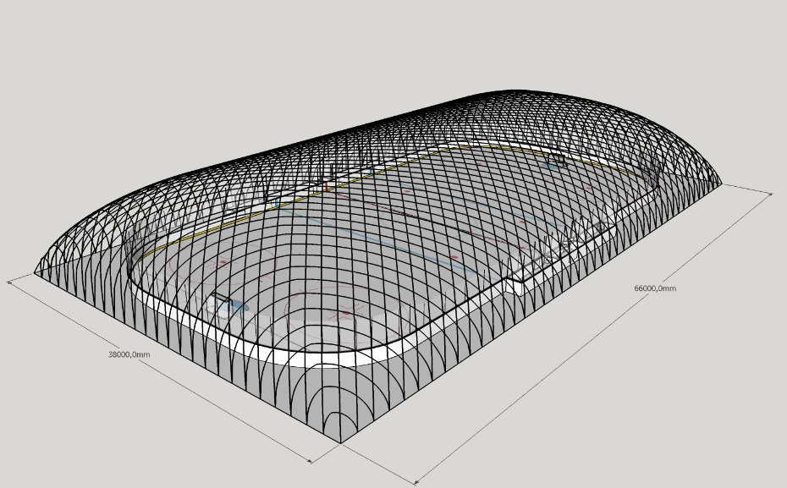
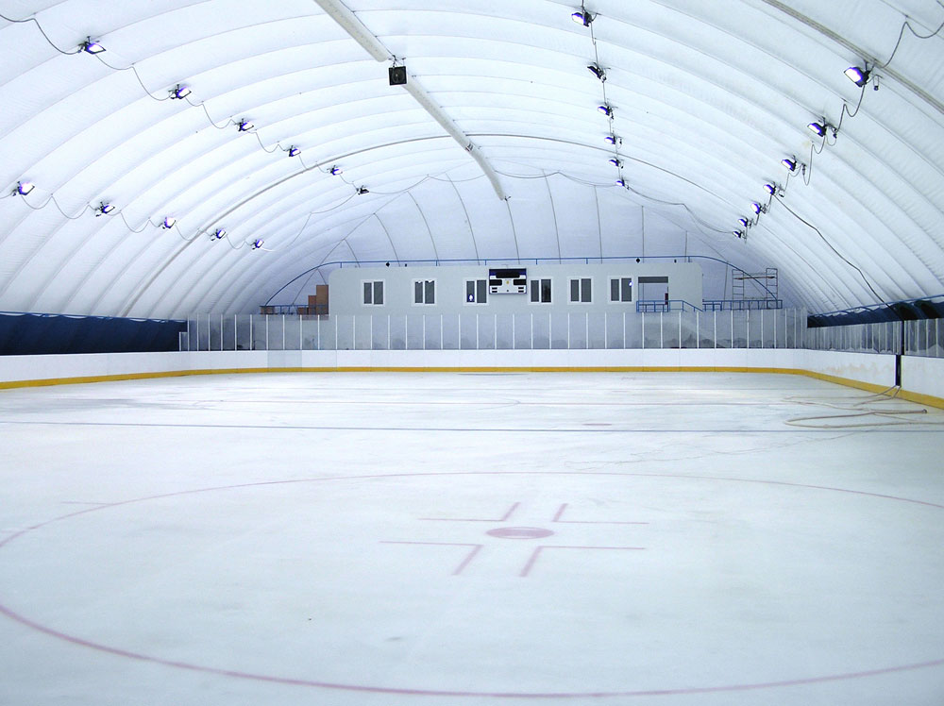
Hoone konstruktsioon
EJHL soovitus
Teisaldatav pneumohall (66 x 38 x 10m)
Hinnanguline maksumus
175 000 EUR (195 000 EUR 76x38x10,5m)
Hind sisaldab
Topeltmembraankate
Pöörduks (2,4 x 2m pörduks)
2 varuväljapääsu (1,2 x 2m)
Hooldustunnel (4 x 4 x 6m)
Täitmise- ja kütteseadmed
Varugeneraator
Gaasi/õli katel
Valgustussüsteem (110W led)
Paigaldus ja transport
Hind ei sisalda
Liitumised
Betoonitööd (vundament)
Positiive külg
Konstruktsiooni saab asendada näiteks suurema püsikonstruktsiooniga, kui on soov jäähalli edasi arendada
Negatiivne külg
Kuna konstruktsiooni on vaja surve all hoida, siis on ekspluatatsioonil elektrikulu jäiga konstruktsiooniga võrreldes ca 2 korda suurem

Slide 6
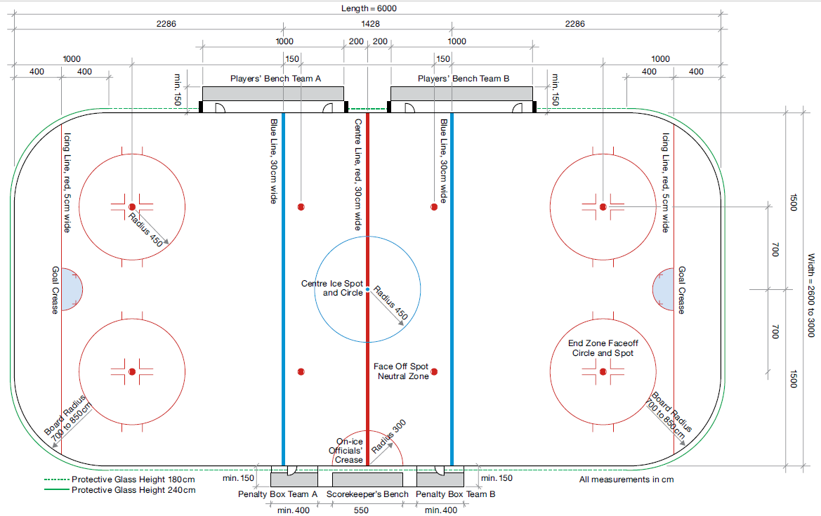
Jääväljak
EJHL soovitus
Püsiväljak suurusega 30x60m (IIHF normidele vastav)
Varumängijate, ajavõtu ja karistuspingid ühel pool jääväljakut (ei vasta IIHF normidele)
Pleksiklaasi asemel karastatud klaas kogu jääväljaku ulatuses h=1600 (ei vasta IIHF normidele)
Kohad ca 50-100 pealtvaatajale
Tehnoruumid ja riietusruumid asuvad väljaspool hoonet ja lahendatakse tellija enda poolt
Publik
Teenindus-värav
Publik
Teenindus-värav

Slide 7
Jääväljakuga seotud investeeringud
Hind
Tarnija
Torustik väljaku all
25 000
ProfTechnology OÜ
Külmakandja
15 000
ProfTechnology OÜ
Ported & Klaas
50 000
Sportservice OÜ
EELDATAVAD JÄÄVÄLJAKUGA SEOTUD INVESTEERINGUD
380 000 EUR*
Külmaseadmed
133 000
ProfTechnology OÜ
Jäähooldusmasin
85 000
ProfTechnology OÜ
Abiseadmed
22 000
ProfTechnology OÜ
Paigaldus
50 100
ProfTechnology OÜ
Kokku
380 100
* Hinna sees on kogu paigaldus sh näiteks PE torustiku paigaldus, mille saab ära teha oma jõududega

Slide 8
Näidis tasuvusarvutus*
Investeering
Opereerimiskulud aastas
Investeering jäähalli
555 000
Elektritarve
404 800 kWh**
48 576 EUR
Betoonitööd
100 000
Gaasitarve
15 000 m3
6 000 EUR
Riietusruumid, tehnoruumid
0
Palgafond
7 inimest
123 900 EUR
Muud kulud
60 000 EUR
Finantseerimine
Laenu tagasimaksed
83 085 EUR
Omafinatseeringu määr
20%
321 561 EUR
Vajalik rahavoog aastas
Laenusumma
524 000
Intressimäär
3%
Müüdavaid tunde (8 kuud 12h päevas)
2 880 tundi
Laenuperiood
7 aastat
Minimaalne jää hind
111,65 EUR/h
* Arvestatud on pneumohalli ülevalhoidmisega 12 kuud (kompressor), samas opereermisega 8 kuud (valgustus jms). Ei ole arvestatud võimalikku suvist rakendust.
** Elektritarbest on ca 300 000 kWh seotud jää hoidmisega 8 kuud. Kogus on tuletatud Soome harjutusareenide avalike andmete näitel. Täpsustatud number selgub peale lõplikku seadmevalikut

Slide 9
Täname tähelepanu eest!
Peeter Kirtsi
Juhtuse liige
Eesti Jäähokiliit
e-mail: peeter@icehockey.ee
GSM + 372 5 175 379
Rauno Parras
Juhtuse esimees
Eesti Jäähokiliit
e-mail: rauno@icehockey.ee
GSM + 372 5 012 699

